Slide 1

השסע הלאומי
אזרחות | שאלון 34281
מצגת לימוד לבגרות
שקף 1 מתוך 17

Slide 2
מפת הנושא
יחידה 2
מדיניות של העדפה מתקנת
יחידה 1
שיטת הבחירות היחסית
יחידה 4
דרכי התמודדות עם השסע
יחידה 3
מאפייני השסע הלאומי בישראל
יחידה 6
מדיניות המדינה כלפי המיעוט הערבי
יחידה 5
השסע הלאומי - הבדל משסעים אחרים
יחידה 8
אתגרי השסע בימינו
יחידה 7
דוגמאות ליישום מדיניות מתקנת
שקף 2 מתוך 17

Slide 3
שתי עמדות מרכזיות ביחסי המגזרים
העמדה המיוחסת למגזר הערבי
העמדה המיוחסת לחלק מהציבור היהודי
המגזר הערבי תובע שוויון מלא כאזרחים מבלי שיוחייב בשירות.
חלק מהציבור היהודי קושר שוויון זכויות מלא לשוויון בנטל (שירות צבאי).
לעומת
ההשוואה מחומר הלימוד של הנושא. הנוסח מחומר הלימוד: טענה מרכזית ביחסי המגזרים (עמדות כפי שמוצגות בחומר, לא קביעה על כל בני המגזר).
שקף 3 מתוך 17

Slide 4
השסע הלאומי
מדיניות של העדפה מתקנת
2
שיטת הבחירות היחסית
1
במקומות בהם לאוכלוסייה הערבית יש תת ייצוג (למשל: שיעורם באוכלוסייה הוא 20% אולם במשרות ציבורית הרבה פחות מכך), המדינה נוקטת במדיניות של העדפה מתקנת עד לצמצום הפער. ייצוג שוויוני יתרום לביטול הסטריאוטיפים כלפי האוכלוסייה הערבית וייצור אצל האוכלוסייה הערבית תחושה של אזרחים שווים
המעודדת ריבוי מפלגות ומאפשרת ייצוג בפרלמנט לכל גווני החברה. שיטת הבחירות היחסית מאפשרת שותפות בשלטון לכל הקבוצות בחברה ובכך מפחיתה את המתח בין השסעים השונים
שקף 4 מתוך 17

Slide 5
השסע הלאומי - המשך
דרכי התמודדות עם השסע
2
מאפייני השסע הלאומי בישראל
1
שיטת הבחירות היחסית: מעודדת ריבוי מפלגות ומאפשרת ייצוג פרלמנטרי לכל גווני החברה.
העדפה מתקנת: העדפת המיעוט במשרות ציבוריות ובתקצוב עד לצמצום הפערים.
שילוב בפוליטיקה, בכוח העבודה ובחינוך, ומתן ביטוי לשפה ולתרבות הערבית בחיי המדינה.
השסע הלאומי הוא המתח בין הרוב היהודי למיעוט הערבי במדינת ישראל.
בעבר נחשב השסע מעין-אלים; כיום הוא שסע עמוק, בעל ממד פולחני-תרבותי (שתי תרבויות ושתי זהויות לאומיות שונות).
השסע בא לידי ביטוי במחלוקת על זהות המדינה, על משאביה ועל זכויות המיעוט.
שקף 5 מתוך 17

Slide 6
השסע הלאומי - המשך
מדיניות המדינה כלפי המיעוט הערבי
2
השסע הלאומי - הבדל משסעים אחרים
1
הכרזת העצמאות התחייבה לשוויון זכויות מלא לכל אזרחיה.
בפועל: פערים בתקצוב, במשרות ציבוריות ובתשתיות.
מדיניות מתקנת: חוק שוויון הזדמנויות בעבודה, העדפה מתקנת, תוכניות חומש להשקעה במגזר הערבי.
בניגוד לשסעים חברתיים או דתיים, השסע הלאומי נוגע לזהותה של המדינה ולמשאביה.
שני הצדדים רואים עצמם קשורים לארץ ומתייחסים אליה כאל מולדת לאומית.
שקף 6 מתוך 17

Slide 7
השסע הלאומי - המשך
אתגרי השסע בימינו
2
דוגמאות ליישום מדיניות מתקנת
1
אירועי אלימות בין-לאומית (אוקטובר 2000, מאי 2021) מעמיקים את השסע.
הפוליטיזציה של השסע: מפלגות ערביות ומפלגות ימין מתחרות על הזהות.
הצעדים לשילוב ממשלתי וחברתי ממשיכים לצד המתחים.
העדפה מתקנת במשרות הממשלתיות: ייעוד משרות לאזרחים ערבים, חרדים ונשים.
תוכנית 922 (2016-2020): הקצאת תקציבים ממשלתיים לחיזוק החברה הערבית.
שילוב ערבים ברפואה, בהיי-טק ובאקדמיה - מגמת עלייה בשנים האחרונות.
שקף 7 מתוך 17

Slide 8
השסע הלאומי - המשך
השסע הלאומי
2
חשיבות ההתמודדות עם השסע
1
הפילוג העמוק בחברה הישראלית בין יהודים לערבים, הנובע מהסכסוך הלאומי הממושך בין שני העמים על ארץ ישראל.
שסע לא מטופל עלול להתדרדר לאלימות ולפגיעה בדמוקרטיה.
התמודדות נכונה מחזקת את הלגיטימציה של המדינה בעיני כל אזרחיה.
שילוב המיעוט הערבי משרת גם אינטרס לאומי: כלכלה, ביטחון וחוסן חברתי.
שקף 8 מתוך 17

Slide 9
השסע הלאומי - המשך
פערים בין המגזרים
2
הערבים אזרחי ישראל
1
פערים בתקצוב שירותי חינוך, תשתיות, קרקעות ותעסוקה בין המגזר היהודי למגזר הערבי, המהווים מקור למתח מתמשך.
מיעוט לאומי, דתי ותרבותי המהווה כחמישית מאזרחי המדינה. הם אזרחים שווי זכויות באופן פורמלי, אך רבים מהם מזדהים עם העם הפלסטיני וחווים פערים במשאבים.
שקף 9 מתוך 17

Slide 10
השסע הלאומי - המשך
שוויון בזכויות מול שוויון בנטל
2
אירועי אוקטובר 2000
1
טענה מרכזית ביחסי המגזרים: חלק מהציבור היהודי קושר שוויון זכויות מלא לשוויון בנטל (שירות צבאי); המגזר הערבי תובע שוויון מלא כאזרחים מבלי שיוחייב בשירות.
עימותים אלימים בין מפגינים ערבים למשטרה בתחילת האינתיפאדה השנייה; לפי תמצית דו"ח ועדת אור (1.9.2003), 12 אזרחים ערבים נהרגו מאמצעי הפיזור של המשטרה, ובמהלך האירועים נהרגו גם אזרח יהודי ותושב רצועת עזה. ועדת אור קבעה שיש לשנות את יחס מוסדות המדינה למגזר הערבי.
שקף 10 מתוך 17

Slide 11
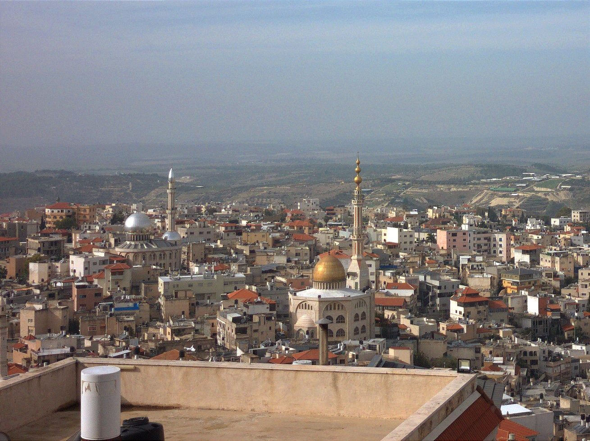
העיר אום אל-פחם
מה רואים?
צילום צבע: מראה פנורמי של עיר עם בתים צפופים על גבעה; בולטים שני מסגדים - אחד עם כיפה מוזהבת וצריח גבוה ואחד עם כיפה אפורה - ונוף הרים ברקע. לפי תיאור הצלם, מבט על מרכז העיר אום אל-פחם (2023). השקף מראה עיר ערבית בישראל; המצגת עוסקת ביחס בין הרוב היהודי למיעוט הערבי ובמדיניות המדינה כלפי המיעוט.
קרדיט: צילום: MihMin, 2023, רישיון CC BY 4.0. מקור: ויקישיתוף | קובץ המקור
שקף 11 מתוך 17

Slide 12
השאלה המקורית מהשאלון | שאלון 34281 | קיץ תשע"ו
השאלה המקורית
● 4. הצג שתי דרכים אפשריות להתמודדות עם השסע הלאומי בישראל.
שקף 12 מתוך 17

Slide 13
מחוון מוצע (אוסף לא רשמי) | שאלון 34281 | קיץ תשע"ו
תשובות מוצעות
● השסע הלאומי הוא המתח הקיים בין הרוב היהודי ובין המיעוט הערבי בתוך מדינת ישראל. השסע מפריד בין יהודים ובין ערבים באופן מוחלט, והוא בעל מאפיינים של אלימות והתנגשות בין הצדדים. ישנן מספר דרכים להפחתת השסע הלאומי :
● שיטת הבחירות היחסית: המעודדת ריבוי מפלגות ומאפשרת ייצוג בפרלמנט לכל גווני החברה. שיטת הבחירות היחסית מאפשרת שותפות בשלטון לכל הקבוצות בחברה ובכך מפחיתה את המתח בין השסעים השונים.
● מדיניות של העדפה מתקנת: במקומות בהם לאוכלוסייה הערבית יש תת ייצוג (למשל: שיעורם באוכלוסייה הוא 20% אולם במשרות ציבורית הרבה פחות מכך), המדינה נוקטת במדיניות של העדפה מתקנת עד לצמצום הפער. ייצוג שוויוני יתרום לביטול הסטריאוטיפים כלפי האוכלוסייה הערבית וייצור אצל האוכלוסייה הערבית תחושה של אזרחים שווים.
התשובות מאוסף לא רשמי ולא אומתו מול מחוון משרד החינוך.
שקף 13 מתוך 17

Slide 14
מה שואלים על זה בבגרות
נושאי המצגת
● שיטת הבחירות היחסית
● מדיניות של העדפה מתקנת
● מאפייני השסע הלאומי בישראל
● דרכי התמודדות עם השסע
● השסע הלאומי - הבדל משסעים אחרים
● מדיניות המדינה כלפי המיעוט הערבי
● דוגמאות ליישום מדיניות מתקנת
● אתגרי השסע בימינו
שקף 14 מתוך 17

Slide 15
טעויות נפוצות
✗ כותבים את ההגדרה (הצג) מתוך הקטע במקום מהחומר שלמדתם - ההגדרה חייבת לבוא מהלימוד.
✗ מציינים את המושג בלי להציג אותו - ציון בלבד לא מספיק.
✗ שוכחים לקשר את ההסבר לקטע עצמו - חובה ציטוט או התייחסות ישירה לקטע.
✗ כותבים תשובה כללית בלי המושגים המקצועיים מהמחוון.
שקף 15 מתוך 17

Slide 16
סרטון להבנה
לצפייה
צפו בסרטון "מושגים לבגרות באזרחות | מדינות לאום" - גם בעמוד הנושא, בלשונית "סרטון".
https://www.youtube.com/watch?v=gXy69DeMBKQ
הסרטון הוא קישור חיצוני (YouTube) ולא נבדק מול תוכן השאלון או מחוון משרד החינוך.
שקף 16 מתוך 17

Slide 17
סיכום
עברו שוב על נושאי המצגת, תרגלו במשחקים, ונסו את שאלת הבגרות בעמוד הנושא.
בהצלחה!
שקף 17 מתוך 17

